Slide 1

Network Flow
발표자 김윤재
발표자료 출처 : https://yjg-lab.tistory.com/198

Slide 2
What is Network Flow?
네트워크 플로우는 한 정점에서 다른 정점까지 흐를 수 있는 데이터의 크기가 어느정도인지를 확인하는 알고리즘입니다.
각 간선은 데이터가 흐를 수 있는 정해진 용량으로 제한되어 있으며, 이를 최대한의 양으로 얼마나 흐르게 할 수 있은지를 확인합니다.
이런 최대 유량 문제를 BFS로 해결하기 위한 알고리즘으로 Edmonds-Karp 알고리즘을 적용할 수 있습니다.

Slide 3
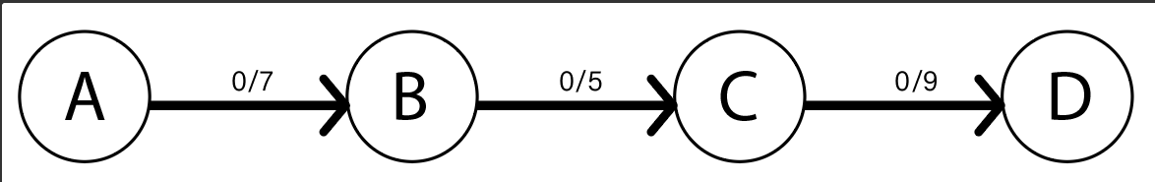
유량? 용량?
만약 이런 그래프가 있다고 할 때, A에서 몇을 흘러보내야,최대 효율로 D에 정체 없이 도착할 수 있을까?
만약 7로 흘려보내게 된다면, A=>B 구간에서 막히게 될 것이다.
5로 흘려보내게 된다면, 막히지 않고 정체 없이 도착할 수 있을 것이다.
이 때, 지금 흐르는 데이터의 양인 7을 ‘유량’ 이라고 하며,
최대 효율로 흐를 수 있는 데이터의 양인 5를 ‘용량’ 이라고 한다.

Slide 4
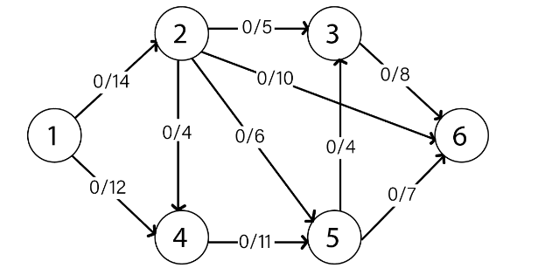
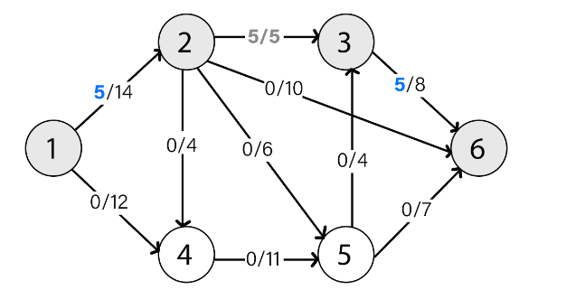
바로 예시로.
전체 경로를 BFS로 탐색한다. 고로 첫 번째 탐색루트는 1->2->3->6이 될 것이다.
2->3의 용량이 5이므로 1->2->3->6 루트의 용량은 유량을 5로 설정한다.

Slide 5
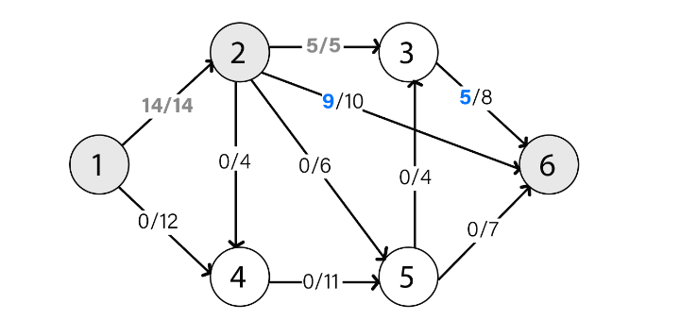
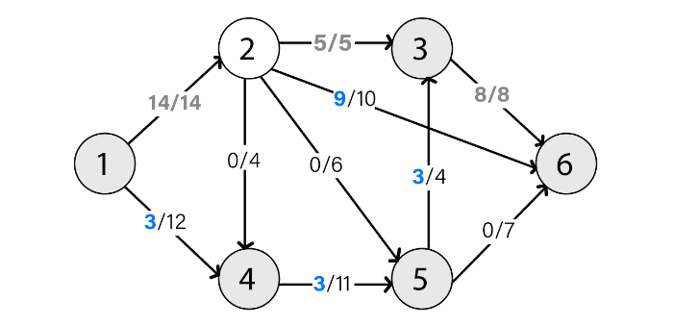
BFS 계속 반복.
3. 1->2->6 루트를 탐색.
1->2의 용량은 14이지만, 1->2->3->6 루트의 유량이 5이기 때문에, 자동으로 유량을 9로 지정.
4. 1->4->5->3->6 루트를 탐색,
3->6에서의 남은 유량이 3이기 때문에 전체 유량을 3으로 지정한다.

Slide 6
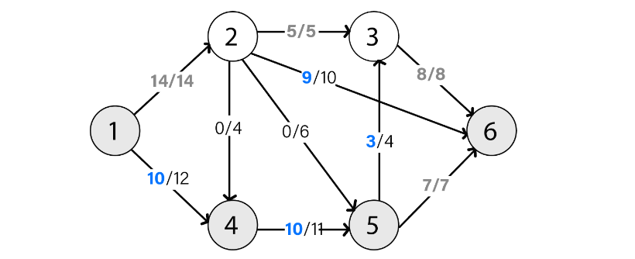
나머지.
5. 1->4->5->6 루트는 5->6의 용량이 7이므로 유량 7로 설정하여 해결한다.

Slide 7
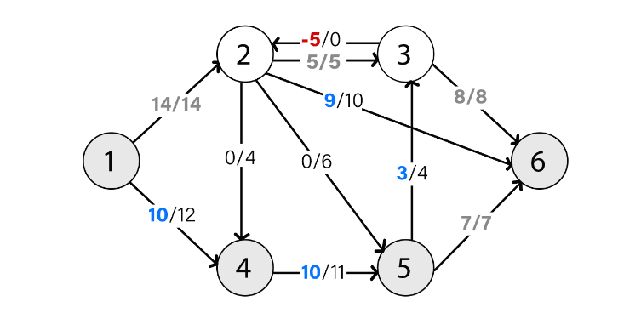
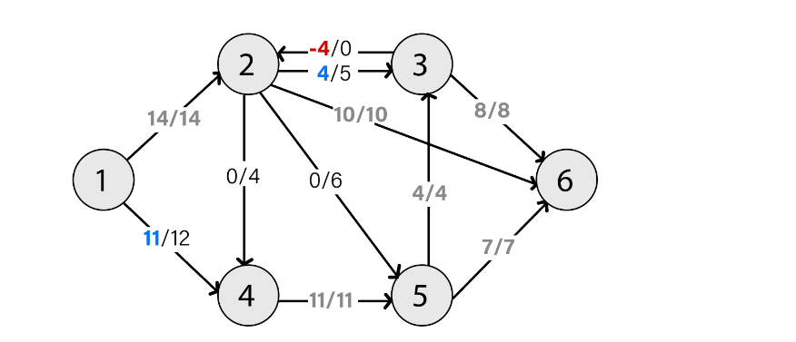
음의 유량?
Network flow에서는 음의 유량이라는 개념이 있다.
음의 유량은, 실제로는 없는 개념이지만,
데이터가 역으로 흐를 수 있음을 상정하여,
최대 크기 효율을 찾아내는 알고리즘이다.
위와 같은 알고리즘에서는 3->2에서 -1의 유량이 흐르게 된다면, 1->2->6으로 10의 유량을 흘려보낼 수 있고, 1->4->5->3->6으로 4의 유량을 흘려보낼 수 있게 되어
최종적으로 10+8+7 25의 유량을 받을 수 있게 된다.

Slide 8
감사합니다.

